Slide 1
БjиаwнкgиsСzлаnдкuовdДмqитlриvевn
Бианки Сладков Дмитриев

Slide 2
Е.Чарушин
В. Бианки
Н. Сладков
Ю. Дмитриев
«Сказки про Мушонка и его друзей»
« Тюпа, Томка и Сорока»
«Лесные сказки»
« Как Муравьишка домой спешил»

Slide 3
Е.Чарушин
В. Бианки
Н. Сладков
Ю. Дмитриев
«Сказки про Мушонка и его друзей»
« Тюпа, Томка и Сорока»
«Лесные сказки»
« Как Муравьишка домой спешил»

Slide 5
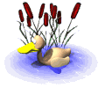
Прочитайте скороговорку:
Уточка-вертихвостка
Ныряла да выныривала,
Выныривала да ныряла.

Slide 6
Краснеют на солнце Сосен стволы, Разносится всюду Запах смолы;

Slide 7
Прочитайте сначала по слогам, затем целыми словами:
разъ-ез-жен-ную разъезженную
приб-ран-ным прибранным
при-по-ро-шен-ны-ми припорошенными
рас-ки-дис-ты-ми раскидистыми
при-бли-жал-ся приближался
ок-ру-жа-ющей окружающей
рас-сеян-ный рассеянный

Slide 8
• прямую речь, цитату;
• имя собственное;
• слово в особом значении.
Что же подразумевается под особым значением?
Это значение:
1) ироническое
2) новое, мало употребляемое, устаревшее, образное
3) непривычное, необычное для читателя

Slide 10
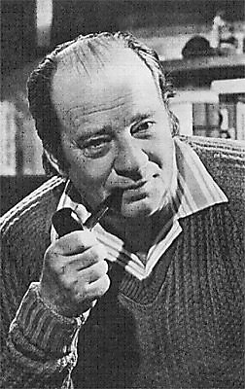
Юрий Дмитриевич Дмитриев (30 апреля 1926 — 1989) советский писатель-натуралист

Slide 11
Юрий Дмитриев (настоящая фамилия Эдельман) родился в Москве, в семье врача.
После войны сотрудничал с газетой «Московский комсомолец» и учился на филологическом факультете Московского государственного университета (закончил в 1950 г.), затем преподавал русский язык и литературу в школе.

Slide 12
В процессе работы над диссертацией Дмитриев публикует в журнале «Начальная школа» статьи, посвященные творчеству Бианки, Чарушина и Чаплиной.
Однако в творческой биографии Юрия Дмитриева педагогика и литературоведение вскоре уступают место собственному писательскому труду.
В 1957 году выходит в свет его первая книга «Зелёный патруль», посвященная теме защите природы. Этой теме Дмитриев остался верен на протяжении всей своей жизни.

Slide 14
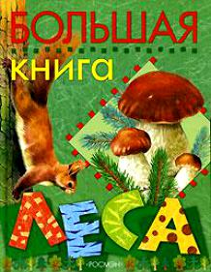
Книги Юрия Дмитриева о природе знакомят маленьких читателей с жизнью, чудесами и загадками животного и растительного мира.
Чтение любой его книжки – это беседа с умным педагогом, умеющим показать читателю любого возраста, как важно беречь мир, где всё взаимосвязано.
«Мне хочется, - говорит писатель, – помочь людям понять, какой удивительный и прекрасный мир перед нами, где каждое дерево, каждая бабочка, каждая птица – чудо».

Slide 16
Творческие награды
Многотомной энциклопедии
Ю. Дмитриева «Соседи по планете» в 1982 году была присуждена Международная Европейская премия.
Книга Юрия Дмитриева «Тринадцать чёрных кошек» в 1989 году получила Почётный диплом имени Г.-Х. Андерсена.

